Slide 1


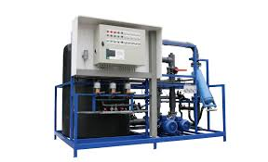
Toedienen meststoffen
Opnemen voedingsstoffen

Slide 2

Terugblik, wat hebben we gedaan?

Slide 3
Les vandaag:
We starten met een film over hoe planten water opnemen. Link
Daarna gaan we aan de slag met hoofdstuk 1 van het boek Bemesting en meststoffen. Deze kun je bij bronnen vinden.
Na het maken van deze opdracht kijken we de film over de opbouw van een atoom. Link
Daarna kijken we deze film. Link
Nu gaan we hoofdstuk 1 nakijken.
Als we tijd over hebben kijken we deze film. Link
Samen bespreken we wat we deze les hebben geleerd en sluiten we de les af.

Slide 4

Bedankt voor de aandacht!

